Slide 1
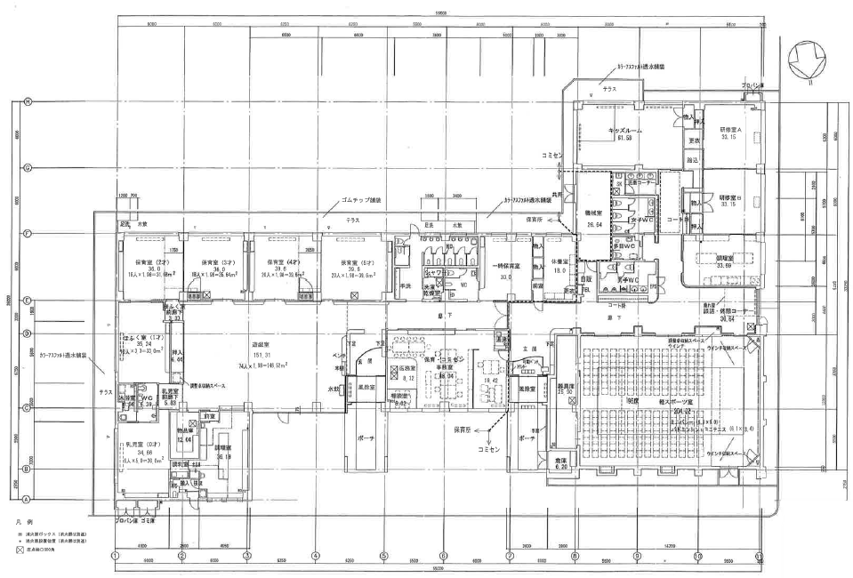
砂川市 | 業務名：砂川市立保育所ＩＣＴ導入事業（Wi-Fi設置委託） | 図面番号 01 | 図面名称 砂川市立ひまわり保育園
 | 場 所：ひまわり保育園（砂川市東5条南11丁目3番5号）
 | 機器名 | 調達対象 | 給電方法
① | ONU | ×（既設） | コンセント
② | ルータ | ○ | コンセント
③ | PoEスイッチ | ○ | コンセント
④ | 無線AP | ○ | PoE
⑤ | 無線AP | ○ | PoE
⑥ | 無線AP | ○ | PoE
無線を届ける領域
⑤
⑥
④
③
②
①

Slide 2
砂川市 | 業務名：砂川市立保育所ＩＣＴ導入事業（Wi-Fi設置委託） | 図面番号 02 | 図面名称 砂川市立さくら保育園
 | 場 所：さくら保育園（砂川市西5条北14丁目29番地3）
①
⑤
②
③
④
無線を届ける領域
 | 機器名 | 調達対象 | 給電方法
① | ONU | ×（既設） | コンセント
② | ルータ | ○ | コンセント
③ | PoEスイッチ | ○ | コンセント
④ | 無線AP | ○ | PoE
⑤ | 無線AP | ○ | PoE
⑥ | 無線AP | ○ | PoE
⑥

Slide 3
砂川市 | 業務名：砂川市立保育所ＩＣＴ導入事業（Wi-Fi設置委託） | 図面番号 03 | 図面名称 砂川市立空知太保育所
 | 場 所：空知太保育所（砂川市空知太東2条2丁目4番2号）
①
②
③
④
無線を届ける領域
⑤
 | 機器名 | 調達対象 | 給電方法
① | ONU | ×（既設） | コンセント
② | ルータ | ○ | コンセント
③ | PoEスイッチ | ○ | コンセント
④ | 無線AP | ○ | PoE
⑤ | 無線AP | ○ | PoE

